Slide 1
화면설계서 양식
1.0
2020.08.11
신희락

Slide 2
History
2
Version. | Date. | Content. | Page. | Owner.
v1.0 | 2020.08.11 | App 소개 및 방향성. | - | 작성자명

Slide 3
서비스 개요
3
구분 | 내용
기획배경 | 서울시와 ICT콤플렉스가 함께하는 2020 ICT콕 AI 공모전에 참가 하기 위한 서울시 공공데이터를 활용한 어플리케이션
기획목적 | 서울시 체육 공공 시설물에 대한 사용자의 편의성과 접근성을 높이기 위한 어플리케이션 사용자의 생활체육을 통한 건강증진
기대효과 | 해당 기획안의 구현을 통해 기대하는 바를 정량적으로 정리해주세요. 기대효과는 앞서 정리한 기획의 목적을 정량화 함을 의미합니다.
기능요약 | 테마 별 시설물 검색을 통한 시설물 정보와 해당 예약 페이지로 이동
기타사항 | 공영주차장 API , 날씨 API, 서울시 체육시설 공공 서비스 예약 정보 API , 서울시 공공 서비스 예약 정보 API 필요
기획일정 | 1W |  |  |  |  |  |  | 2W |  |  |  |  |  |  | 3W |  |  |  |  |  |  | 4W |  |  |  |  |  |  | 5W
 | 1 | 2 | 3 | 4 | 5 | 6 | 7 | 8 | 9 | 10 | 11 | 12 | 13 | 14 | 15 | 16 | 17 | 18 | 19 | 20 | 21 | 22 | 23 | 24 | 25 | 26 | 27 | 28 | 29 | 30
Business modeling
Benchmarking
Value Proposition
Service Modeling
Service Policy
User interface

Slide 4
User flow
4
Login User flow | 1 STEP. Process name. | 2 STEP. Process name. | 3 STEP. Process name. | 4 STEP. Process name.
START
Process
Process
Process
Process
Process
Process
END
Process
logic
NO
YES
Process
Process
Process
logic
NO
Process
Process
YES
Process
Process
Process
Process
Connect
Connect

Slide 5


Logic process
Start
Connect
OOOO Page
Input Information
-
-
-
Input
OOOO Page
Input Information
-
-
-
-
Input
NO
End
judgment
OOOO OO OOOO OO OO
OOOOO OO OOO
YES
Input Information
-
-
-
Process
Process
확인
NO
OOOO Page
judgment
OOOO DB
NO
NO
Process
judgment
judgment
Input Information
-
-
-
YES
YES
DB
connect
OOOO DB

Slide 7
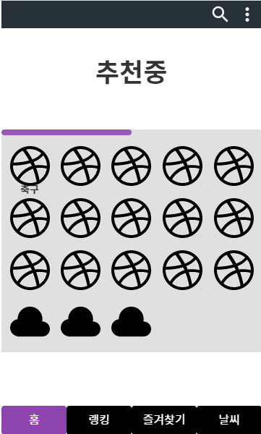
홈 화면
7
Summery.
홈 화면 표시 추천 시설물 자동으로 표시 테마 해당 테마로 이동
1 | 버튼 클릭 시 시설물 검색 기능
2 | 추후 업데이트
3 | 추천 시설물 정보와 사진을 보여주고 그 시설물의 상세보기로 이동
4 | 각각의 테마에 맞는 시설물 리스트를 보여주는 화면으로 이동
5 | 현재 홈 화면 표시
6 | 랭킹 화면 이동
7 | 즐겨 찾기 화면 이동
8 | 날씨 화면 이동
1
2
3
4
5
6
7
8

Slide 8
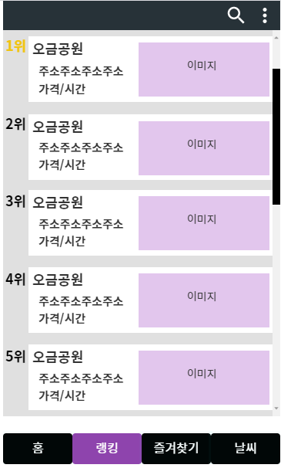
8
Summery.
랭킹 페이지
1 | 버튼 클릭 시 시설물 검색 기능
2 | 추후 업데이트
3 | 셀 클릭 시 상세 페이지로 이동
4 | 홈 화면 이동
5 | 랭킹화면 표시
6 | 즐겨 찾기 화면 이동
7 | 날씨 화면 이동
1
2
3
4
5
6
7

Slide 9
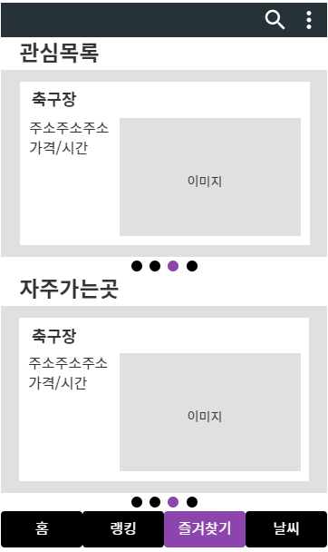
9
1
2
Summery.
즐겨 찾기 페이지 관심목록은 설정한 테마로 표시 자주 가는 곳은 해당 시설물 사이트를 많이 이동한 순번으로
1 | 버튼 클릭 시 시설물 검색 기능
2 | 추후 업데이트
3 | 셀 클릭 시 상세 보기 페이지로 이동
4 | 홈 화면 이동
5 | 랭킹 화면 이동
6 | 즐겨 찾기 표시
7 | 날씨 화면 이동
3
4
5
6
7

Slide 10
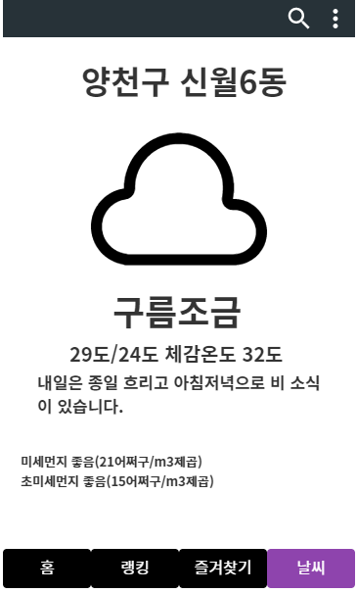
날씨 화면
10
Summery.
현재 지역의 날씨 와 예보를 보여주는 화면 예보화면 업데이트 예정 Yahoo 날씨 API 사용 예정
1 | 버튼 클릭 시 시설물 검색 기능
2 | 추후 업데이트
3 | 홈 화면 이동
4 | 랭킹 화면 이동
5 | 즐겨 찾기 화면 이동
6 | 날씨 화면 표시
7
1
2
3
4
5
6

Slide 11
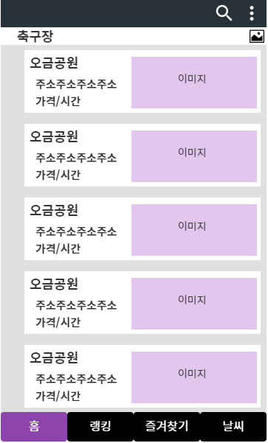
테마 별 시설물 리스트
11
1
2
Summery.
테마 별 시설물 리스트 화면 홈 화면 테마 아이콘 클릭 시 해당 테마 시설물 리스트로 이동
1 | 버튼 클릭 시 시설물 검색 기능
2 | 추후 업데이트
3 | 셀 클릭 시 상세 페이지로 이동
4 | 홈 화면 이동
5 | 랭킹화면 표시
6 | 즐겨 찾기 화면 이동
7 | 날씨 화면 이동
3
4
5
6
7

Slide 12
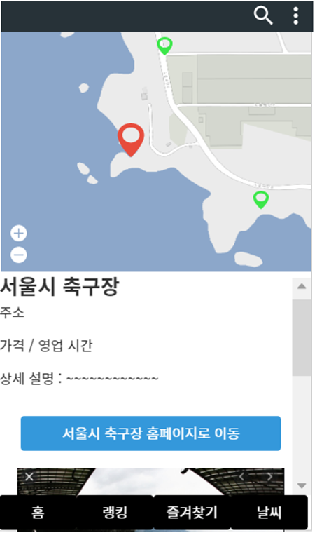
시설물 상세 보기 페이지
12
Summery.
선택한 시설물의 상세 보기 페이지 해당 시설물과 주변 공영 주차장의 위치를 지도에 표시 시설물의 주소, 가격, 영업시간, 상세 설명, 시설물 이미지 등 표시
1 | 버튼 클릭 시 시설물 검색 기능
2 | 추후 업데이트
3 | 클릭 시 공영 주차장의 주소와 이용 시간 스넥바로 생성
4 | 해당 시설물의 사이트로 이동하는 버튼
5 | 현재 홈 화면 표시
6 | 랭킹 화면 이동
7 | 즐겨 찾기 화면 이동
8 | 날씨 화면 이동
1
2
3
4
5
6
7
8

